Slide 1


Slide 2







KHỞI ĐỘNG
A
Bài 1: Cho hình 1. Tính độ dài x trong hình.
2cm
(1 Hs lên bảng làm)
N
6cm
M
3cm
Bài 2: trắc nghiệm nhanh (Hình 2).
1. Hãy chọn câu sai. Cho hình vẽ với AB < AC
x
A.$\frac{AD}{AB}=\frac{AE}{AC}⇒$ DE // BC
B.$\frac{AD}{BD}=\frac{AE}{EC}⇒$ DE // BC
B
C
A
C.$\frac{AB}{BD}=\frac{AC}{EC}⇒$ DE // BC
D.$\frac{AD}{DE}=\frac{AE}{ED}⇒$ DE // BC
2. Trong đó DE//BC, AD=12, DB=18,CE=30, Độ dài AC bằng:
D
E
A. 20
B. $\frac{\text{18}}{\text{25}}$
C. 50
D. 45
B
C
(Hs làm ra bảng con)

Slide 3
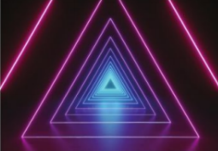

Trong bức ảnh ở Hình 46, các tam giác được tạo dựng vời hình dạng có giống nhau không? Kích thước như thế nào?
Tam giác trong Hình 46 gợi nên những tam giác có mối liên hệ gì?

Slide 4

§5. TAM GIÁC ĐỒNG DẠNG

Slide 5
01
I. ĐỊNH NGHĨA
§5.
TAM GIÁC
ĐỒNG DẠNG
02
II. TÍNH CHẤT
03
BÀI TẬP TRẮC NGHIỆM
04
BÀI TẬP TỰ LUẬN

Slide 6
01
I. ĐỊNH NGHĨA
§5.
TAM GIÁC
ĐỒNG DẠNG

Slide 7


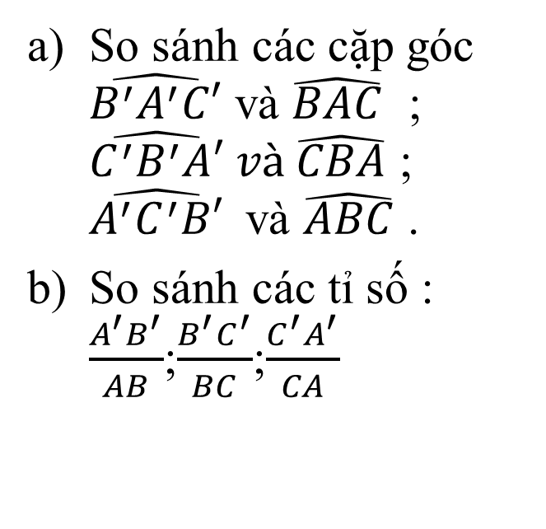
Cho tam giác ABC, điểm M nằm trên cạnh BC. Gọi A’ , B’ , C’ lần lượt là trung điểm của các đoạn thẳng MA,MB, MC (hình 47).
ĐỊNH NGHĨA
A
_
A’
_
So sánh các cặp góc $\hat{B^{′}A^{′}C′}$ và $\hat{BAC}$ ; $\hat{C^{′}B^{′}A′} và \hat{CBA}$ ; $\hat{A^{′}C^{′}B′}$và $\hat{ABC}$ .
So sánh các tỉ số : $\frac{A^{′}B^{′}}{AB}$;$\frac{B^{′}C^{′}}{BC}$;$\frac{C^{′}A^{′}}{CA}$
||
||
X
X
B
B’
M
C’
C

Slide 8
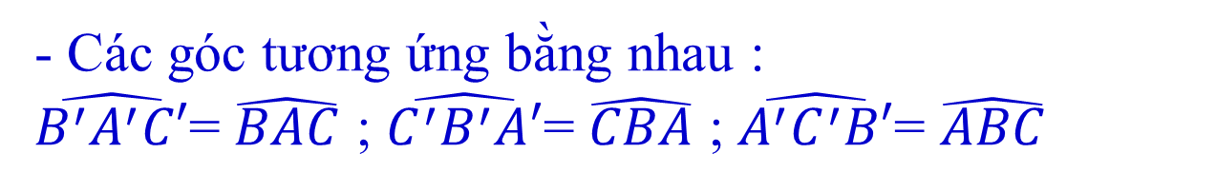
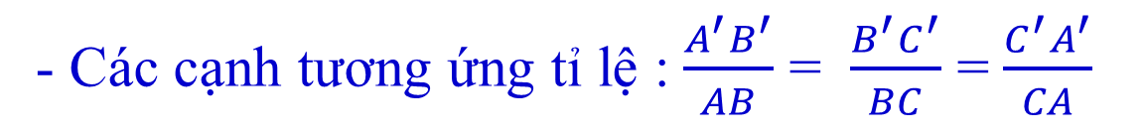
ĐỊNH NGHĨA
A
*Nhận xét
_
Hai tam giác A’B’C’ và ABC có :
A’
- Các góc tương ứng bằng nhau :
$\hat{B^{′}A^{′}C′}$= $\hat{BAC}$ ; $\hat{C^{′}B^{′}A′}$= $\hat{CBA}$ ; $\hat{A^{′}C^{′}B′}$= $\hat{ABC}$
_
||
||
X
X
- Các cạnh tương ứng tỉ lệ : $\frac{A^{′}B^{′}}{AB}$ = $\frac{B^{′}C^{′}}{BC}$ = $\frac{C^{′}A^{′}}{CA}$
B
B’
M
C’
C
Ta nói tam giác A’B’C’ đồng dạng với tam giác ABC

Slide 9

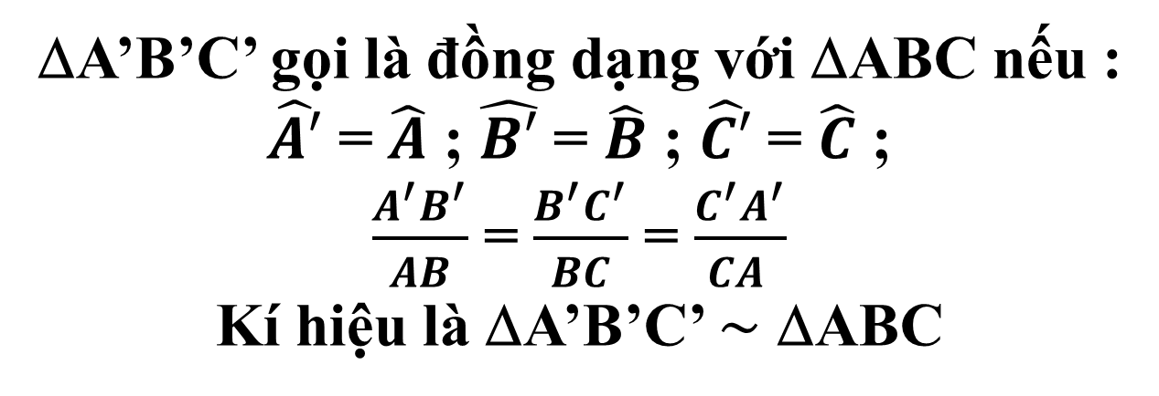
ĐỊNH NGHĨA
A
* Định nghĩa (SGK-70)
_
A’
_
ΔA’B’C’ gọi là đồng dạng với ΔABC nếu :
$\hat{A′}$ = $\hat{A}$ ; $\hat{B′}$ = $\hat{B}$ ; $\hat{C′}$ = $\hat{C}$ ;
$\frac{A^{′}B^{′}}{AB}$ = $\frac{B^{′}C^{′}}{BC}$ = $\frac{C^{′}A^{′}}{CA }$
Kí hiệu là ΔA’B’C’ $\sim$ ΔABC
||
||
X
X
B
B’
M
C’
C

Slide 10
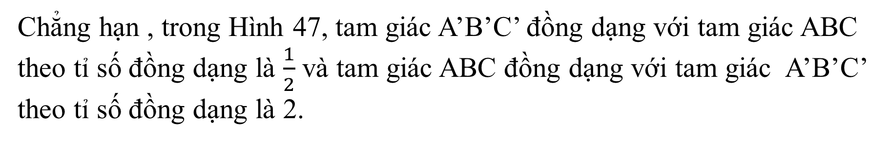
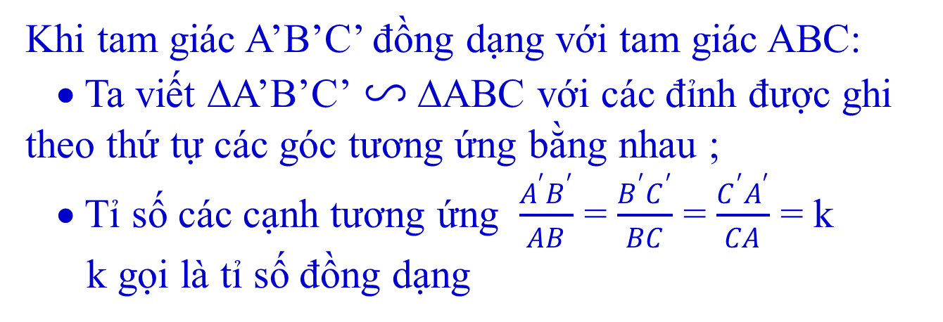
ĐỊNH NGHĨA
A
CHÚ Ý
_
A’
Khi tam giác A’B’C’ đồng dạng với tam giác ABC:
• Ta viết ΔA’B’C’ ∽ ΔABC với các đỉnh được ghi theo thứ tự các góc tương ứng bằng nhau ;
• Tỉ số các cạnh tương ứng $\frac{A^{′}B^{′}}{AB}$ = $\frac{B^{′}C^{′}}{BC}$ = $\frac{C^{′}A^{′}}{CA}$ = k
k gọi là tỉ số đồng dạng
.
_
||
||
X
X
B
B’
M
C’
C
Chẳng hạn , trong Hình 47, tam giác A’B’C’ đồng dạng với tam giác ABC theo tỉ số đồng dạng là $\frac{1}{2}$ và tam giác ABC đồng dạng với tam giác A’B’C’ theo tỉ số đồng dạng là 2.
Nhận xét
Nếu ΔA’B’C’ =ΔABC thì ΔA’B’C’ ∽ ΔABC theo tỉ số đồng dạng là 1.

Slide 11

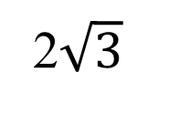
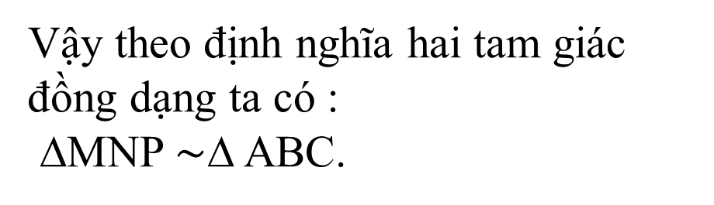
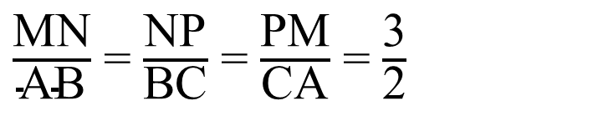
ĐỊNH NGHĨA
VÍ DỤ 1
Hai tam giác ở Hình 48 có đồng dạng hay không ? Vì sao?
Giải
M
A
Xét hai tam giác MNP và ABC có
$\hat{\text{M}}$ = $\hat{\text{A}}$ =${\text{30}}^{\text{o}}$; $\hat{\text{N}}$ = $\hat{\text{B}}$ =${\text{60}}^{\text{o}}$; $\hat{\text{P}}$ = $\hat{\text{C}}$ =${\text{90}}^{\text{o}}$
30⁰
30⁰
$\frac{\text{MN}}{\text{AB}}$ = $\frac{\text{NP}}{\text{BC}}$ = $\frac{\text{PM}}{\text{CA}}$ = $\frac{\text{3}}{\text{2}}$
2$\sqrt{3}$
4
$$3\sqrt{3}$$
6
Vậy theo định nghĩa hai tam giác đồng dạng ta có :
ΔMNP $\sim$Δ ABC.
90⁰
60⁰
C
2
B
90⁰
60⁰
P
3
N

Slide 12
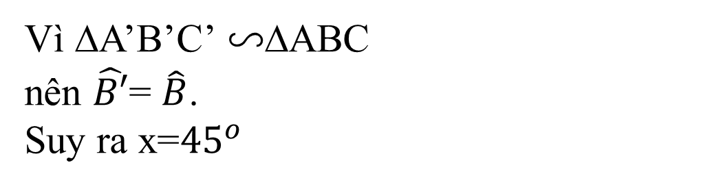
ĐỊNH NGHĨA
VÍ DỤ 2
A’
Cho ΔA’B’C’∽ ΔABC (hình 49). Tìm x
Giải
A
Vì ΔA’B’C’ ∽ΔABC
nên $\hat{B′}$= $\hat{B}$.
Suy ra x=${45}^{o}$
x
45⁰
B
C
B’
C’

Slide 13

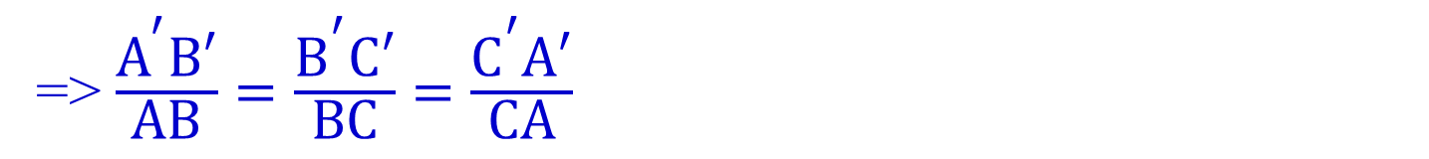
ĐỊNH NGHĨA
Hoạt động nhóm
Cho ΔA’B’C’∽ ΔABC và
AB = 3; BC =2; CA = 4; A’B’ = x, B’C’ = 3, C’A’ = y.
Tìm x và y
Giải
vì ΔA’B’C’∽ ΔABC
=> $\frac{{\text{A}}^{\text{′}}\text{B}\text{′}}{\text{AB}}=\frac{{\text{B}}^{\text{′}}\text{C}\text{′}}{\text{BC}}=\frac{{\text{C}}^{\text{′}}\text{A}\text{′}}{\text{CA}}$
Thay số: $\frac{\text{x}}{\text{3}}\text{=}\frac{\text{3}}{\text{2}}\text{=}\frac{\text{y}}{\text{4}}$
=> x = 4,5 (đvđd)
y = 6 (đvđd)
Vậy : x = 4,5 (đvđd); y = 6 (đvđd)

Slide 14
01
I. ĐỊNH NGHĨA
§5.
TAM GIÁC
ĐỒNG DẠNG
02
II. TÍNH CHẤT

Slide 15


II. TÍNH CHẤT
Từ định nghĩa hai tam giác đồng dạng , hãy cho biết :
a) Mỗi tam giác đồng dạng với chính nó
a) Mỗi tam giác có đồng dạng với chính nó hay không?
b) Nếu ΔA’B’C’ đồng dạng với ΔABC thì ΔABC có đồng dạng với ΔA’B’C hay không?
b) Nếu ΔA’B’C’ đồng dạng với ΔABC thì ΔABC có đồng dạng với ΔA’B’C
c) Nếu ΔA”B”C” đồng dạng với ΔA’B’C’ thì ΔA”B”C” có đồng dạng
ΔA’B’C’ có đồng dạng với ΔABC với ΔABC hay không ? .
c) Nếu ΔA”B”C” đồng dạng với ΔA’B’C’ và ΔA’B’C’ đồng dạng với ΔABC thì ΔA”B”C” đồng dạng với ΔABC

Slide 16
II. TÍNH CHẤT
* Tính chất (SGK-71)
-Mỗi tam giác đồng dạng với chính nó
-Nếu ΔA’B’C’ ∽ ΔABC thì ΔABC ∽ΔA’B’C’
-Nếu ΔA”B”C” ∽ ΔA’B’C’ và ΔA’B’C’ ∽ ΔABC thì ΔA”B”C” ∽ΔABC

Slide 17

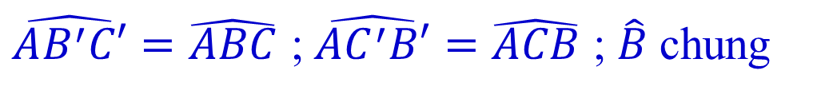
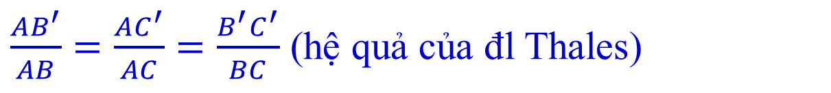
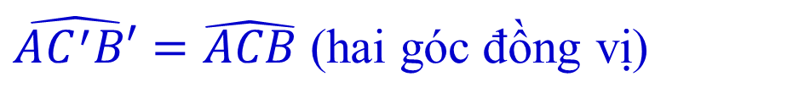
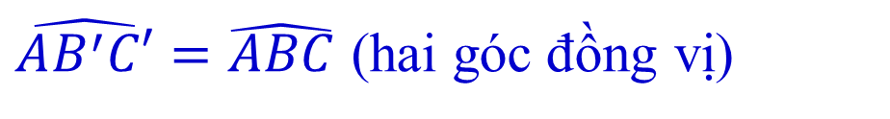
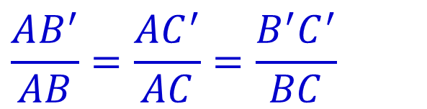
II. TÍNH CHẤT
Cho ΔABC (Hình 50). Một đường thẳng song song với BC cắt hai cạnh AB, AC lần lượt tại B’, C’.
Chứng minh ΔABC ∽ ΔA’B’C’.
A
Giải
Vì B’C’ // BC nên ta có:
)
₼
C’
$\hat{AB^{′}C′}=\hat{ABC}$ (hai góc đồng vị)
B’
$\hat{AC^{′}B′}=\hat{ACB}$ (hai góc đồng vị)
$\frac{AB^{′}}{AB}=\frac{AC^{′}}{AC}=\frac{B^{′}C^{′}}{BC}$ (hệ quả của đl Thales)
)
₼
B
C
Xét ΔABC và ΔA’B’C’ có:
$\hat{AB^{′}C′}=\hat{ABC}$ ; $\hat{AC^{′}B′}=\hat{ACB}$ ; $\hat{B}$chung
=>ΔABC ∽ ΔA’B’C’
$$\frac{AB^{′}}{AB}=\frac{AC^{′}}{AC}=\frac{B^{′}C^{′}}{BC}$$

Slide 18
II. TÍNH CHẤT
Nếu một đường thẳng cắt 2 cạnh của một tam giác và song song với cạnh thứ 3 thì nó tạo thành một tam giác mới đồng dạng với tam giác đã cho.
Nhận xét: Định lý trên cũng đúng cho trường hợp đường thẳng cắt phần kéo dài hai cạnh của tam giác và song song với cạnh còn lại.
Chẳng hạn như hình dưới.c
A
C’
B’
A
B
C
B’
C’
B
C

Slide 19
II. TÍNH CHẤT
VÍ DỤ 3
Quan sát Hình 52 và sử dụng kí hiệu để viết các cặp tam giác đồng dạng, biết tứ giác BMNP là hình bình hành.
Giải
A
Do PN // BC (gt) => ΔAPN ∽ ΔABC
P
N
Do NM // AB (gt) => ΔNMC ∽ ΔABC
=> ΔNMC ∽ ΔAPN
C
B
M

Slide 20

II. TÍNH CHẤT
Cho ΔABC. Gọi B’, C’ lần lượt là trung điểm của AB, AC.
Chứng minh : ΔAB’C’ ∽ ΔABC
A
_
=
C’
B’
_
=
B
C

Slide 21
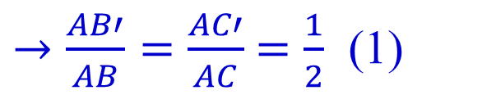
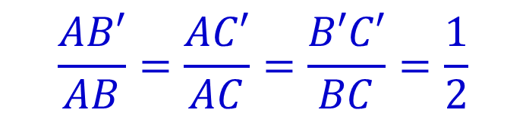
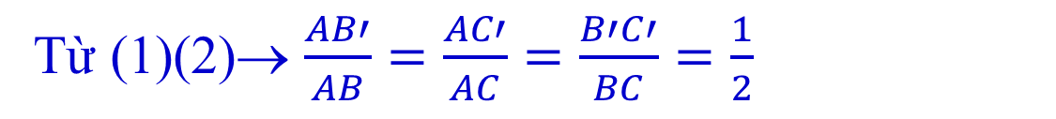
II. TÍNH CHẤT
A
Giải
_
=
Do B’ là trung điểm của AB
C’
$→\frac{AB′}{AB}=\frac{AC′}{AC}$ $=\frac{1}{2}$ (1)
B’
_
Do C’ là trung điểm của AC
=
Xét ΔABC có :
B’ là trung điểm của AB
B
C
C’ là trung điểm của AC
→B’C’ là đường trung bình của ΔABC
→B’C’ // BC; B’C’ = 1/2BC (2)
Từ (1)(2)→ $\frac{AB′}{AB}=\frac{AC′}{AC}=\frac{B′C′}{BC}=\frac{1}{2}$
Xét ΔAB’C’ vàΔABC có :
$$\frac{AB′}{AB}=\frac{AC′}{AC}=\frac{B′C′}{BC}=\frac{1}{2}$$
$\hat{AB^{′}C^{′}}=\hat{ABC}\left(đồng vị\right); \hat{AC^{′}B^{′}}=\hat{ACB}\left(đồng vị\right)$; $\hat{BAC} chung$
=> ΔAB’C’ ∽ ΔABC

Slide 22
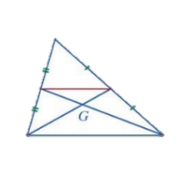
II. TÍNH CHẤT
VÍ DỤ 4
Cho tam giác ABC. Hai đường trung tuyến BM và CN cắt nhau tại G.
Chứng minh : ΔGMN ∽ ΔGBC
A
Giải
VÌ M, N lần lượt là trung điểm của các cạnh AC, AB
=> MN là đường trung bình của tam giác ABC
N
M
=> MN // BC
Xét Δ GBC, có MM// BC
B
C
=> Δ GMN ∽ Δ GBC

Slide 23
01
I. ĐỊNH NGHĨA
§5.
TAM GIÁC
ĐỒNG DẠNG
02
II. TÍNH CHẤT
03
BÀI TẬP TRẮC NGHIỆM

Slide 24

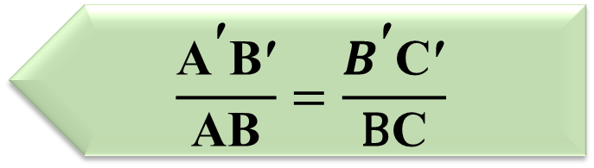
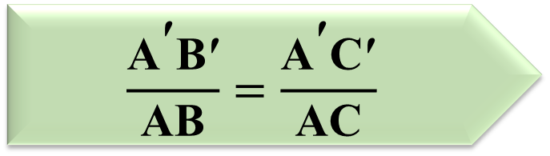


CÂU 1
Cho ΔABC đồng dạng với ΔA’B’C’.
Hãy chọn phát biểu sai:
$$\hat{\text{A}}\text{=}\hat{\text{C}\text{′}}$$
A
B
$$\frac{{\text{A}}^{\text{′}}\text{B}\text{′}}{\text{AB}}=\frac{{\text{A}}^{\text{′}}\text{C}\text{′}}{\text{AC}}$$
$$\frac{{\text{A}}^{\text{′}}\text{B}\text{′}}{\text{AB}}=\frac{B^{\text{′}}\text{C}\text{′}}{\text{B}\text{C}}$$
C
D
$$\hat{\text{B}}\text{=}\hat{\text{B}\text{′}}$$

Slide 25
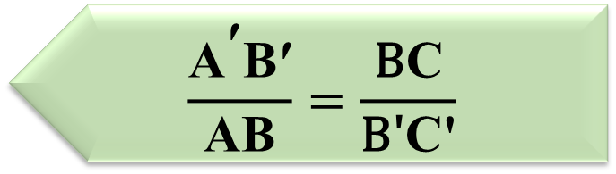


CÂU 2
Cho ΔABC đồng dạng với ΔA’B’C’.
Hãy chọn phát biểu sai:
$$\hat{\text{A} }\text{= }\hat{\text{A}\text{′}}$$
A
B
$$\frac{{\text{A}}^{\text{′}}\text{B}\text{′}}{\text{AB}}=\frac{{\text{A}}^{\text{′}}\text{C}\text{′}}{\text{AC}}$$
$$\frac{{\text{A}}^{\text{′}}\text{B}\text{′}}{\text{AB}}=\frac{\text{B}\text{C}}{\text{B}\text{′}\text{C}\text{′}}$$
C
D
$$\hat{\text{B}} \text{= }\hat{\text{B}\text{′}}$$

Slide 26



CÂU 3
Cho ΔABC đồng dạng với ΔMNP theo tỉ số k thì ΔMNP đồng dạng với ΔABC theo tỉ số :
$$\frac{1}{k^{2}}$$
A
B
$$\frac{1}{\text{k}}$$
k²
C
D
$$k$$

Slide 27




CÂU 4
Cho ΔABC đồng dạng với ΔMNP theo tỉ số 2 thì ΔMNP đồng dạng với ΔABC theo tỉ số :
$$2$$
A
B
$$4$$
$$\frac{1}{2}$$
C
D
$$\frac{1}{4}$$

Slide 28
CÂU 5
Hãy chọn câu sai
Hai tam giác bằng nhau thì đồng dạng
A
Hai tam giác đều luôn đồng dạng với nhau
B
Hai tam giác đồng dạng là hai tam giác có tất cả các cặp góc tương ứng bằng nhau và các cặp cạnh tương ứng tỉ lệ
C
Hai tam giác vuông luôn đồng dạng với nhau
D

Slide 29
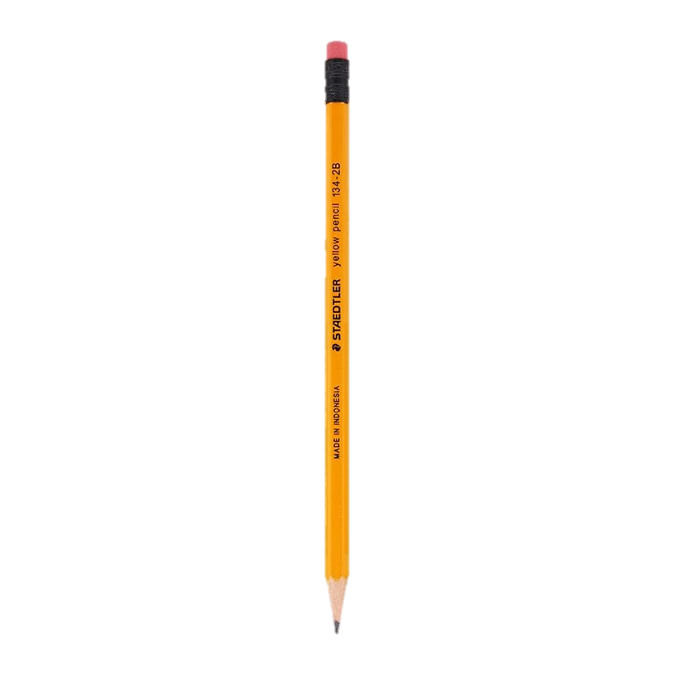
CÂU 6
Hãy chọn câu đúng
A
Hai tam giác bằng nhau thì đồng dạng
B
Hai tam giác đồng dạng thì bằng nhau
C
Hai tam giác bằng nhau thì đồng dạng
D
Hai tam giác vuông luôn đồng dạng với nhau

Slide 30

CÂU 7
Cho ΔABC đồng dạng với ΔMNP theo tỉ số k thì
tỉ số chu vi của hai tam giác đó bằng:
1
A
B
$$\frac{1}{k}$$
k
C
D
k²

Slide 31
CÂU 8
Cho ΔABC đồng dạng với ΔMNP theo tỉ số k thì
tỉ số chu vi của ΔMNP với ΔABC là :
1
A
B
$$\frac{1}{k}$$
k
C
D
k²

Slide 32
CÂU 9
Nếu ΔABC có MN // BC ( với M ∈AB, N∈AC) thì:
A
ΔAMN đồng dạng với ΔACB
B
ΔABC đồng dạng với ΔMNA
C
ΔAMN đồng dạng với ΔABC
D
ΔABC đồng dạng với ΔANM

Slide 33

CÂU 10
Cho ΔABC đồng dạng với ΔDEF có :
$\hat{A}=$80^{0;} $\hat{C}=7$0^{0;} AC =6cm. Số đo $\hat{E}$ là :
80⁰
A
B
30⁰
70⁰
C
D
50⁰

Slide 34
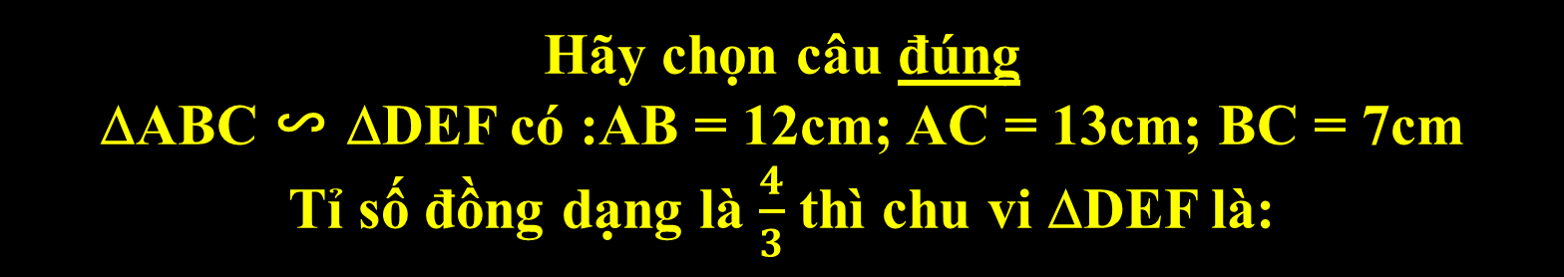



CÂU 11
Hãy chọn câu đúng
ΔABC ∽ ΔDEF có :AB = 12cm; AC = 13cm; BC = 7cm
Tỉ số đồng dạng là $\frac{4}{3}$ thì chu vi ΔDEF là:
A
32cm
B
$$24cm$$
C
$$16cm$$
D
$$8cm$$

Slide 35

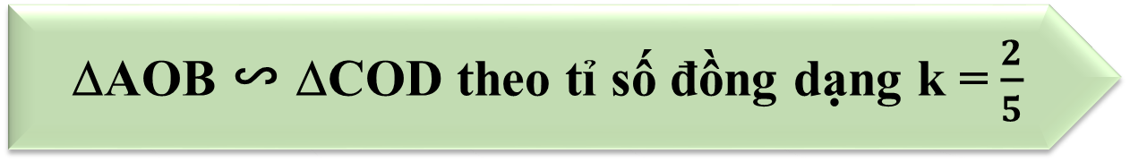

CÂU 12
Hình thang ABCD (AB // CD) có :
AB = 10cm; CD = 25cm, hai đường chéo cắt nhau tại O.
Chọn khẳng định đúng
A
ΔAOB ∽ ΔCOD theo tỉ số đồng dạng k = 2
B
$$\frac{AO}{OC}=\frac{2}{3}$$
C
ΔAOB ∽ ΔCOD theo tỉ số đồng dạng k =$\frac{2}{5}$
D
ΔAOB ∽ ΔCOD theo tỉ số đồng dạng k = $\frac{5}{2}$

Slide 36
01
I. ĐỊNH NGHĨA
§5.
TAM GIÁC
ĐỒNG DẠNG
02
II. TÍNH CHẤT
03
BÀI TẬP TRẮC NGHIỆM
04
BÀI TẬP TỰ LUẬN

Slide 37

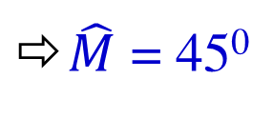
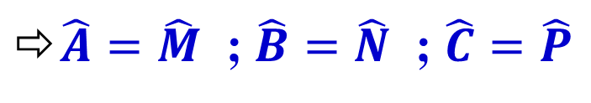
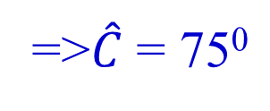
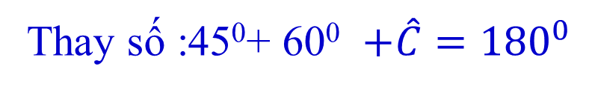
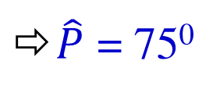
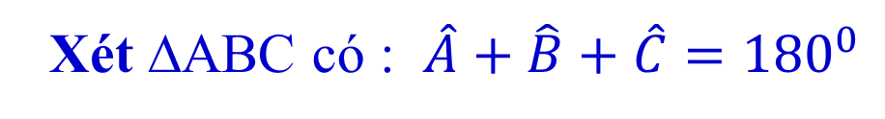
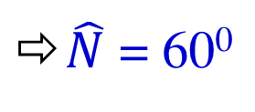
Bài 1
Cho ΔABC ∽ ΔMNP và $\hat{A}$=45⁰; $\hat{B}$= 60⁰. Tính các góc C, M, N, P
Giải
Xét ΔABC có : $\hat{A}+\hat{B}+\hat{C}={180}^{0}$
Thay số :45⁰+ 60⁰ $+\hat{C}={180}^{0}$
=>$\hat{C}$ = 75⁰
Vì ΔABC ∽ ΔMNP
$\hat{A}=\hat{M}$ ; $\hat{B}=\hat{N}$ ; $\hat{C}=\hat{P}$
$\hat{M}$ = 45⁰
$\hat{N}$ = 60⁰
$\hat{P}$ = 75⁰

Slide 38
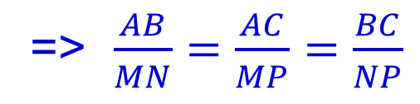
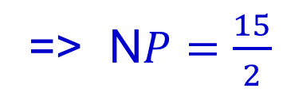
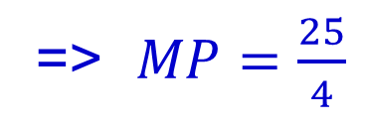
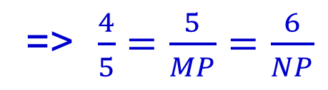
Bài 2
Cho ΔABC ∽ ΔMNP và AB =4; BC =6; CA =5: MN =5.
Tính độ dài các cạnh NP, PM.
Giải
Vì ΔABC ∽ ΔMNP
=> $\frac{AB}{MN}=\frac{AC}{MP}=\frac{BC}{NP}$
=> $\frac{4}{5}=\frac{5}{MP}=\frac{6}{NP}$
=> $MP=\frac{25}{4}$
=> N$P=\frac{15}{2}$

Slide 39
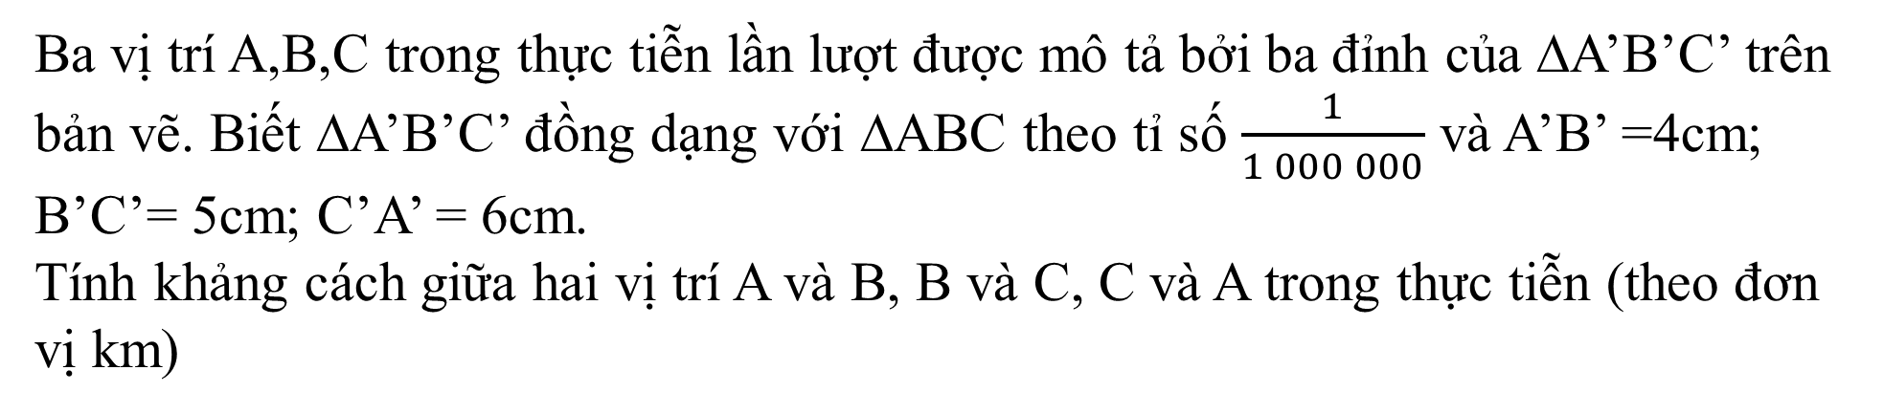
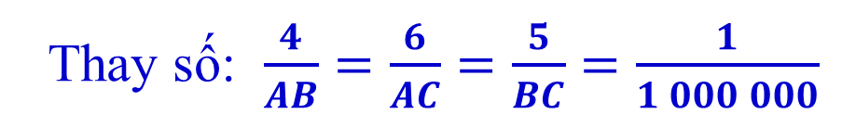
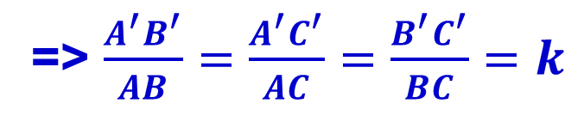
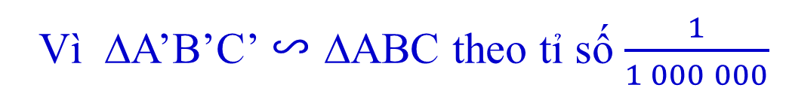
Bài 3
Ba vị trí A,B,C trong thực tiễn lần lượt được mô tả bởi ba đỉnh của ΔA’B’C’ trên bản vẽ. Biết ΔA’B’C’ đồng dạng với ΔABC theo tỉ số $\frac{1}{1 000 000}$ và A’B’ =4cm; B’C’= 5cm; C’A’ = 6cm.
Tính khảng cách giữa hai vị trí A và B, B và C, C và A trong thực tiễn (theo đơn vị km)
Giải
Vì ΔA’B’C’ ∽ ΔABC theo tỉ số $\frac{1}{1 000 000}$
=>AB =4 000 000 cm = 4km
AC= 6 000 000cm = 6km
BC= 5 000 000cm = 5km
=> $\frac{A^{′}B^{′}}{AB}=\frac{A^{′}C^{′}}{AC}=\frac{B^{′}C^{′}}{BC}=k$
Thay số: $\frac{4}{AB}=\frac{6}{AC}=\frac{5}{BC}=\frac{1}{1 000 000}$

Slide 40
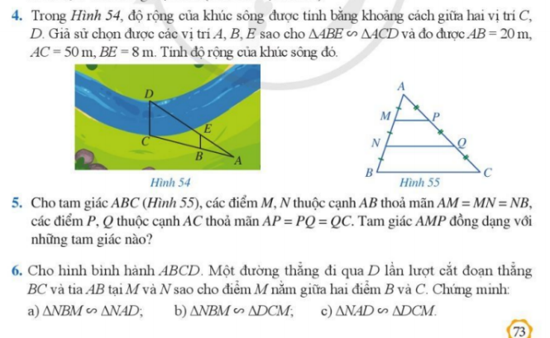
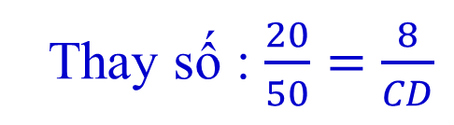
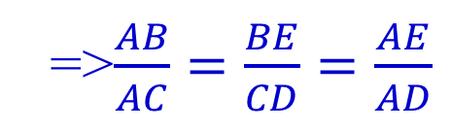
Bài 4
Trong hình 54, độ rộng của khúc song được tính bằng khoảng cách giữa hai vị trí C, D. Giả sử chọn được các vị trí A,B,E sao cho ΔABE ∽ ΔACD và đo được AB =20m, AC =50m, BE= 8m. Tính độ rộng của khúc sông đó.
Giải
Vì ΔABE ∽ ΔACD
=>$\frac{AB}{AC}=\frac{BE}{CD}=\frac{AE}{AD}$
Thay số : $\frac{20}{50}=\frac{8}{CD}$
CD= 20 m
Vậy : Độ rộng khúc sông là 20m

Slide 41
Bài 5
Cho ΔABC (Hình 55), các điểm M, N thuộc cạnh AB thỏa mãn AM=MN= NB, các điểm P, Q thuộc cạnh AC thỏa mãn AP = PQ= QC.
ΔAMP đồng dạng với những tam giác nào?
Giải
ΔAMP ∽ ΔANQ ∽ ΔABC

Slide 42
Bài 6
Cho hình bình hành ABCD. Một đường thẳng đi qua D lần lượt cắt đoạn thẳng BC và tia AB tại M và N sao cho điểm M nằm giữa hai điểm B và C. Chứng minh
a)ΔNBM ∽ ΔNAD b) ΔNBM ∽ ΔDCM c) ΔDCM ∽ ΔNAD
Giải
A
B
N
Xét ΔADN có BM //AD (t/c hình bình hành)
M
ΔNBM ∽ ΔNAD (Hệ quả của Thales)
b)Xét ΔDCM có BN //CD (t/c hình bình hành)
D
C
ΔDCM ∽ ΔNBM (Hệ quả của Thales)
c) Từ câu a và b ta có:
ΔDCM ∽ ΔNAD

Slide 43

HƯỚNG DẪN VỀ NHÀ
Ghi nhớ kiến thức trong bài.
Hoàn thành các bài tập trong SBT.
Chuẩn bị bài mới: "Bài 6: Trường hợp đồng dạng thứ nhất của tam giác".

Slide 44


